Slide 1
Великие флотоводцы
Учитель начальных классов
МОУ СОШ № 74
Сергеева Ирина Николаевна
ученики 1 «б» класса

Slide 2
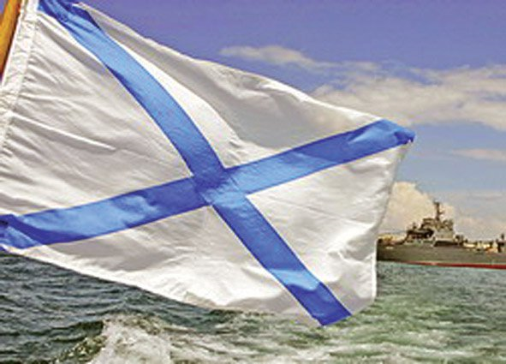
Если армия сильна, непобедима и страна.

Slide 3
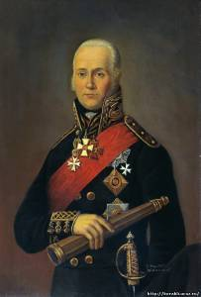
Адмирал Федор Ушаков

Slide 4
Федор Федорович Ушаков родился 24 февраля 1744 года в поселке Бурнаково, Ярославской губернии в дворянской семье невысокого достатка. В семь лет было желание поступить в Морской корпус. И мечта Федора Ушакова осуществилась.

Slide 5
В 1783 г. Федор Федорович был откомандирован на Черноморский флот. Ушаков, уже в чине капитана 1-го ранга, активно участвовал в строительстве военно-морской базы в Севастополе. И стал командиром корабля «Святой Павел»

Slide 6
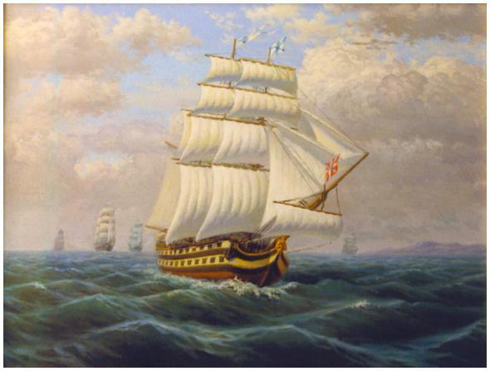
Флагманский корабль Ушакова "Святой Павел"

Slide 7
В наши дни память о великом флотоводце, мореплавателе и просто прекрасном человеке увековечена орденом, памятниками, названиями улиц и бульваров, имя адмирала Ушакова носит морская академия, теплоход и другие корабли.

Slide 8
Орден Ушакова

Slide 9
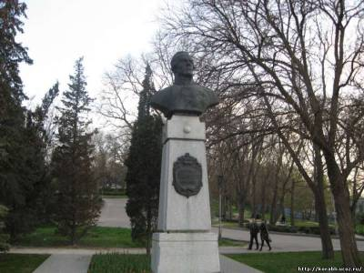
Памятник адмиралу Ушакову в Севастополе

Slide 10
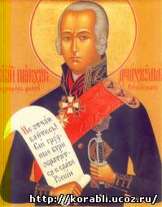
Федор Ушаков возведен в лики святых

Slide 11
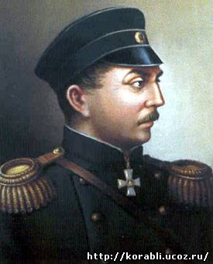
Адмирал Павел Нахимов

Slide 12
Нахимов Павел Степанович родился в многодетной дворянской семье 23 июня 1802 года в селении Волочок, Смоленской губернии. Мальчику с детства прививали любовь и патриотизм к родине.
Кругосветное плавание на парусном корабле «Крейсер» сыграло огромную роль в формировании Нахимова как отличного моряка

Slide 13
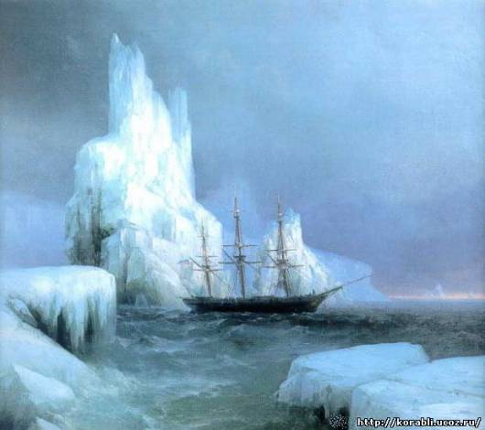
Кругосветное плавание Нахимова на парусном корабле «Крейсер»

Slide 14
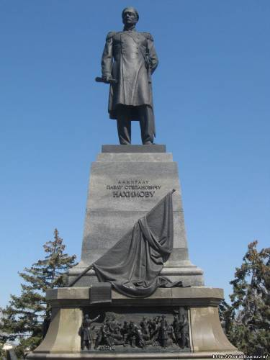
Памятник адмиралу П. С. Нахимову в Севастополе

Slide 15
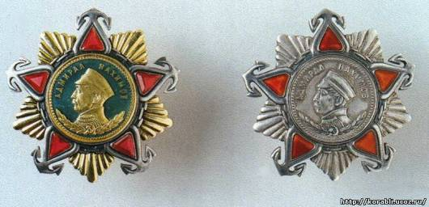
ордена I и II степени имени адмирала П. С. Нахимова

Slide 16
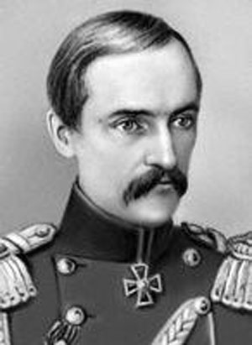
Вице- адмирал Владимир Корнилов

Slide 17
Владимир Алексеевич Корнилов родился в 1806 году в Тверской области, в офицерской семье.
В 1823 году окончил Морской кадетский корпус.
В 1838 году стал начальником штаба эскадры Лазарева, командовал десантом на Кавказском побережье.
В 1849 году Владимир Алексеевич становится начальником штаба Черноморского флота

Slide 18
Заменил парусные суда на паровые.
Был одним из разработчиком нового Морского устава
Участвовал в создании Севастопольской военной библиотеки.

Slide 19
Пословицы о капитанах
Без капитана нет корабля, без корабля нет капитана
Капитан однажды - капитан всегда
Старого капитана новыми штормами не испугаешь
Старый капитан лучше трех молодых

Slide 20
Спасибо за внимание

